Slide 1
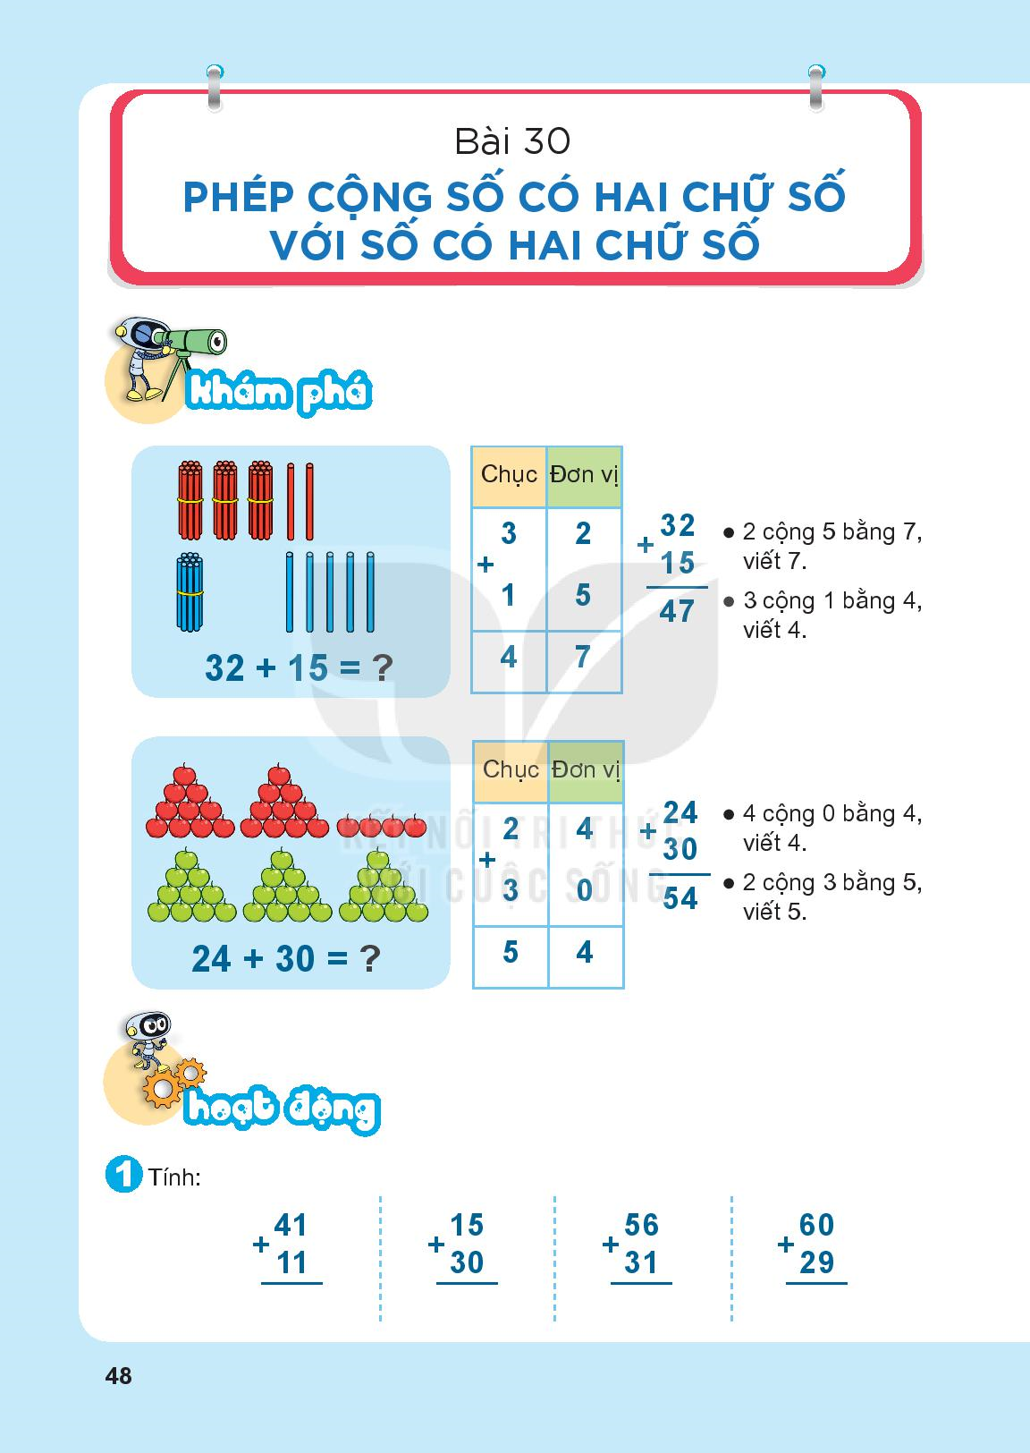

Slide 2
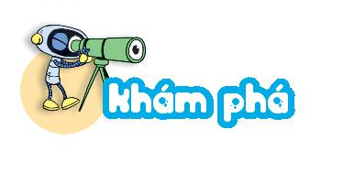

Slide 4
5
2
4
5
8
7
8
9

Slide 5
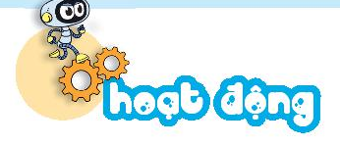
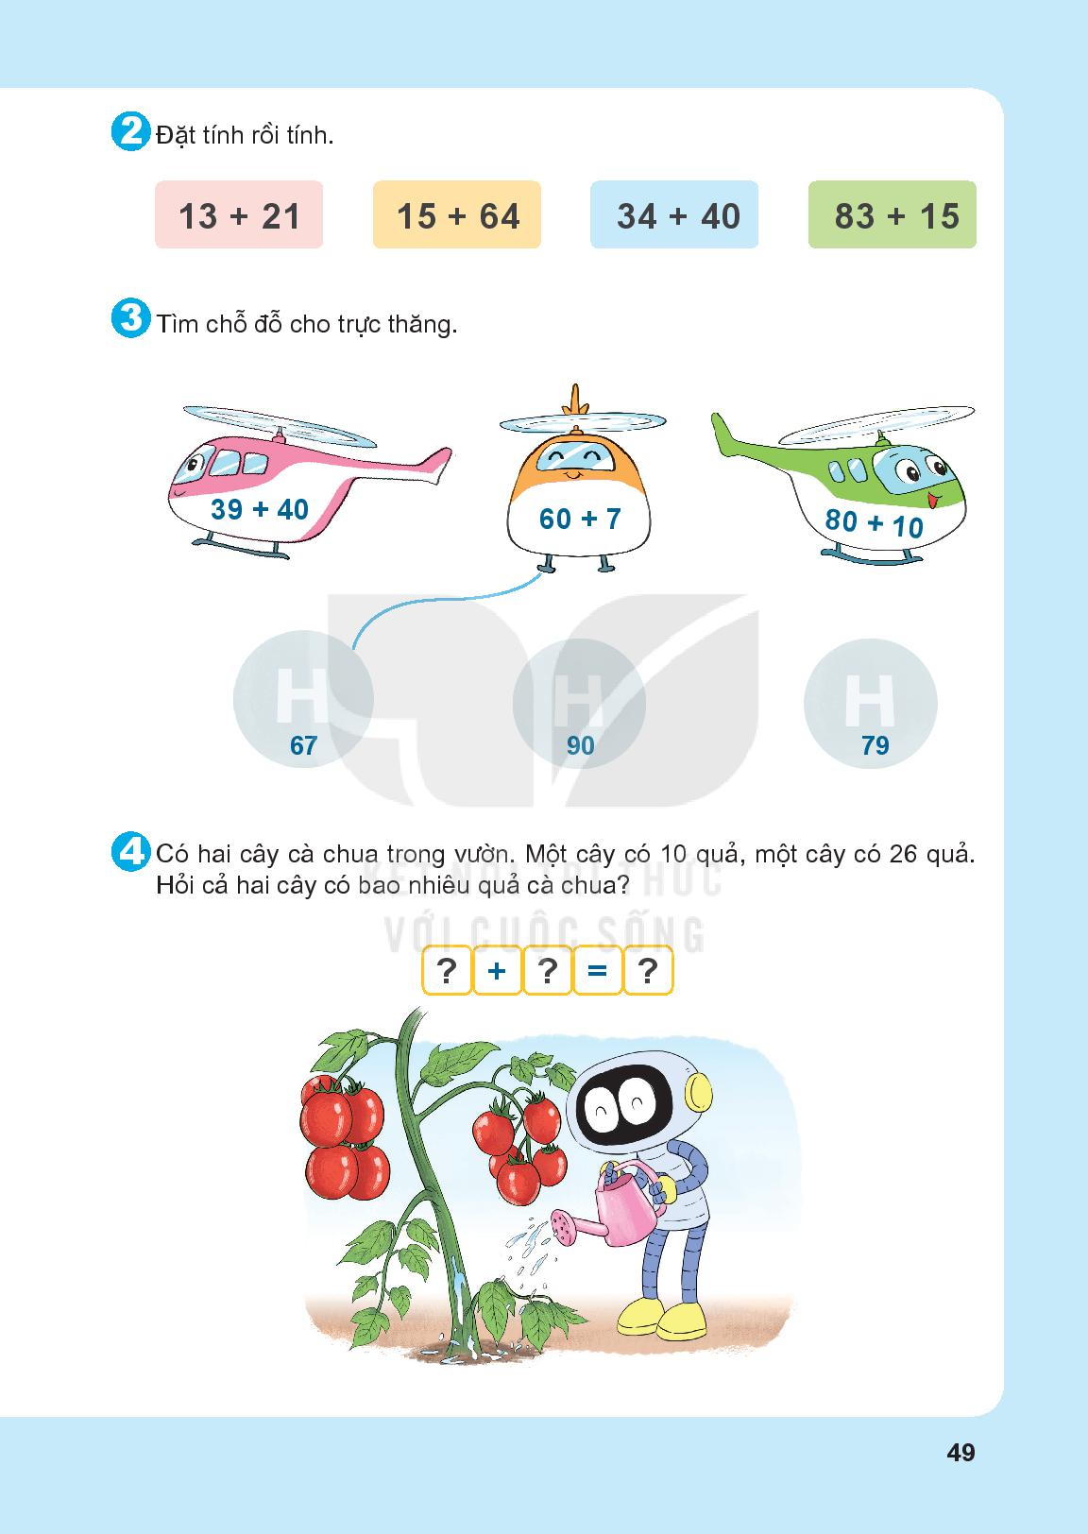

Slide 7
10
26
36

Slide 9
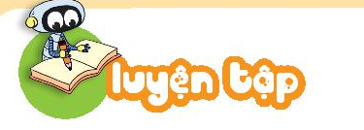
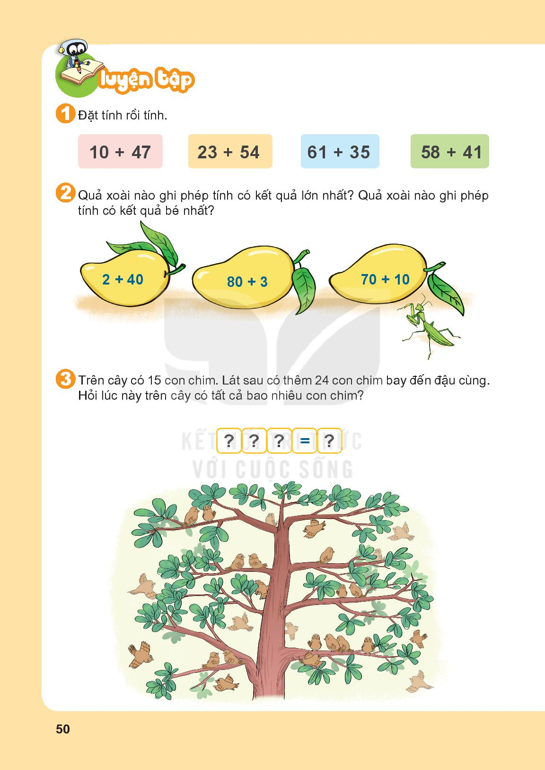

Slide 10
42
83
80

Slide 11
15
+
24
39

Slide 12
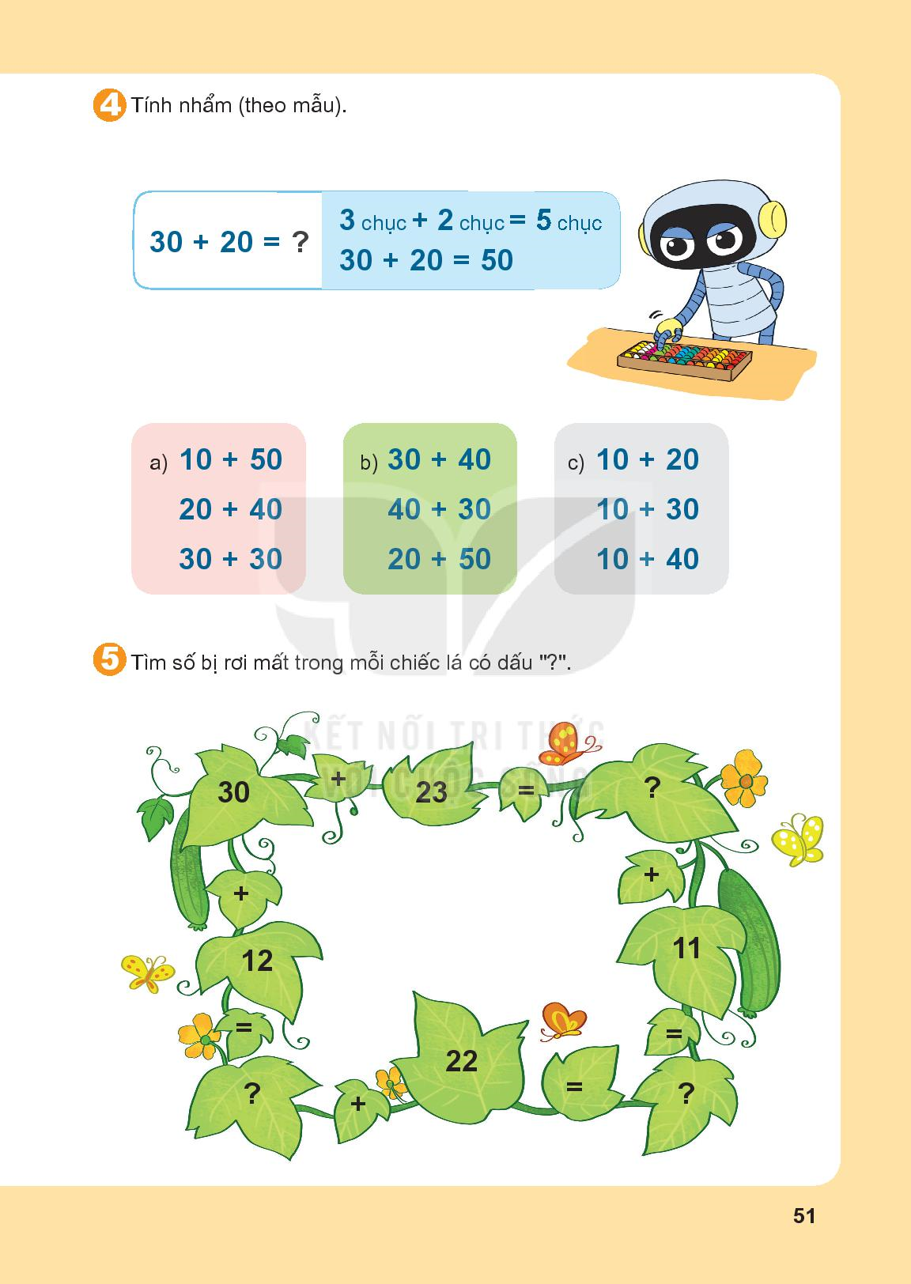
= 60
= 70
= 30
= 60
= 70
= 40
= 60
= 70
= 50

Slide 13
53
42
64

